Slide 1
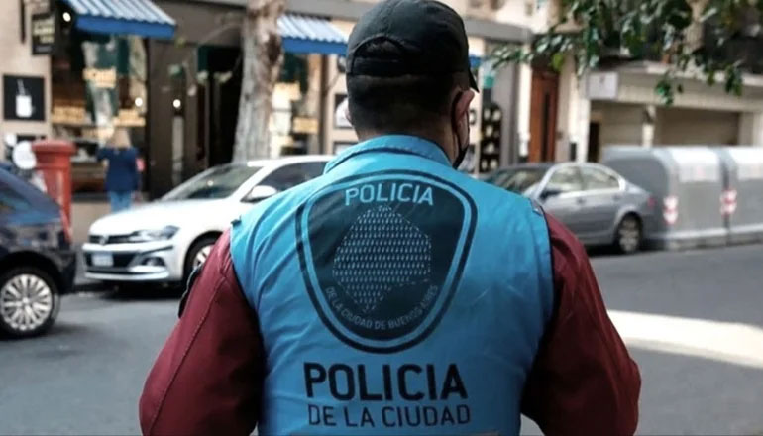
¡CRIMINALIDAD
EN BUENOS AIRES!
¿Por qué, dónde y cuándo actuar?
Por Jamile Ballivian
Notes:
Para usar esta diapositiva de animación de título con una nueva imagen, simplemente 1) mueva la forma semitransparente superior a un lado, 2) elimine la imagen de marcador de posición, 3) haga clic en el icono de imagen para agregar una imagen nueva, 4) mueva la forma semitransparente a la posición original, 5) actualice el texto de la diapositiva.

Slide 2
“DETRÁS DE CADA ACTO DELICTIVO HAY UNA VÍCTIMA QUE MERECE JUSTICIA Y PROTECCIÓN".
—DESCONOCIDO

Slide 3

ÍNDICE
RESUMEN
AUDIENCIA Y CONTEXTO
METADATA
EDA
4.1. Análisis por tipo de delito
4.2. Análisis geográfico
4.3. Análisis temporal
INSIGHTS
RECOMENDACIONES
MODELOS

Slide 4
RESUMEN
¿QUÉ SE QUIERE LOGRAR?
El estudio busca comprender cómo factores como la ubicación, el momento del día y el tipo de delito influyen en la probabilidad de ser víctima de un crimen en Buenos Aires.
Se estudiaron los datos de los delitos denunciados en la Ciudad Autónoma de Buenos Aires en el año 2022.
¿CÓMO SE VA A HACER?
Utilizando datos abiertos del Gobierno de la Ciudad de Buenos Aires, se desarrollará un modelo en Python para ayudar en la toma de decisiones estratégicas en seguridad, identificando patrones y tendencias en la criminalidad y proporcionando información para mejorar la prevención y gestión de la seguridad pública en la ciudad..

Slide 5
AUDIENCIA Y CONTEXTO
Audiencia
Cualquier persona encargada de tomar decisiones en cuanto a las políticas de seguridad de la Ciudad de Buenos Aires
Contexto
Desde una base de datos obtenida de la página web del gobierno de la ciudad de Buenos Aires que contiene los información correspondiente a los delitos denunciados en el año 2022 se procederá a hacer un análisis de los mismos para dar recomendaciones basadas en estos resultados a las preguntas planteadas.

Slide 6
METADATA
NOMBRE | TIPO | DESCRIPCIÓN
id-mapa | Integer | Id
anio | Integer | Año del delito
mes | String | Mes del delito
dia | String | Día de la semana que ocurrió el delito
fecha | Date | Fecha en la cual ocurrió el delito
franja_horaria | Integer | Franja horaria en la que ocurrió el delito
tipo_delito | String | Tipo de delito
subtipo_delito | String | Subtipo de delito
uso_arma | String | Si hubo uso de arma (SI/NO)
uso_moto | String | Si hubo uso de moto (SI/NO)
barrio | String | Barrio en el que ocurrió el delito
comuna | Number | Comuna a la que pertenece el barrio
lat | Number | Latitud
long | Number | Longitud
cantidad | Number | Cantidad registrada
La base de datos es un archivo .csv que tiene como delimitador la “,” y se puede descargar desde este link.

Slide 7
EDA
El estudio se divide en tres partes que nos darán información para empezar a ver qué está pasando en la ciudad.
1. Análisis por delitos
2. Análisis Geográfico
3. Análisis Temporal
Nos permitirá saber qué clase de delitos son cometidos más comúnmente.
Nos dará información relevante acerca de dónde ocurren los actos delictivos.
Nos brindará datos que nos dirán en qué momento se dan más incidentes.

Slide 8
ANÁLISIS POR DELITO
1
Se filtrará por tipo y subtipo de delito.

Slide 9
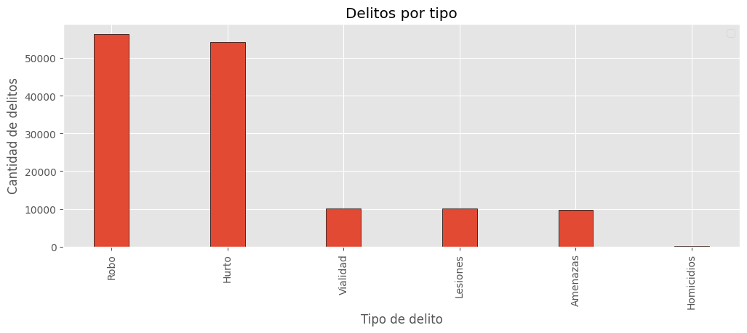
¿Qué tipo de delito se comete más?

Slide 10
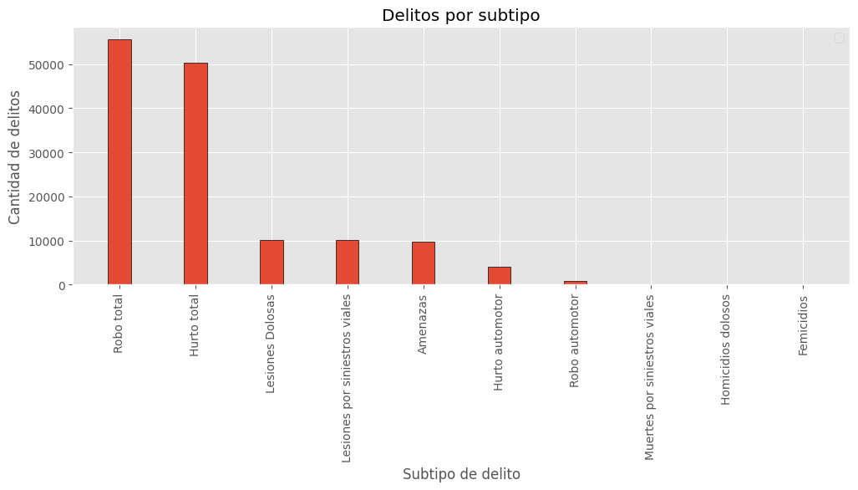
¿Qué subtipo de delito se comete más?

Slide 11
ANÁLISIS GEOGRÁFICO
2
Se filtrará por barrio.

Slide 12
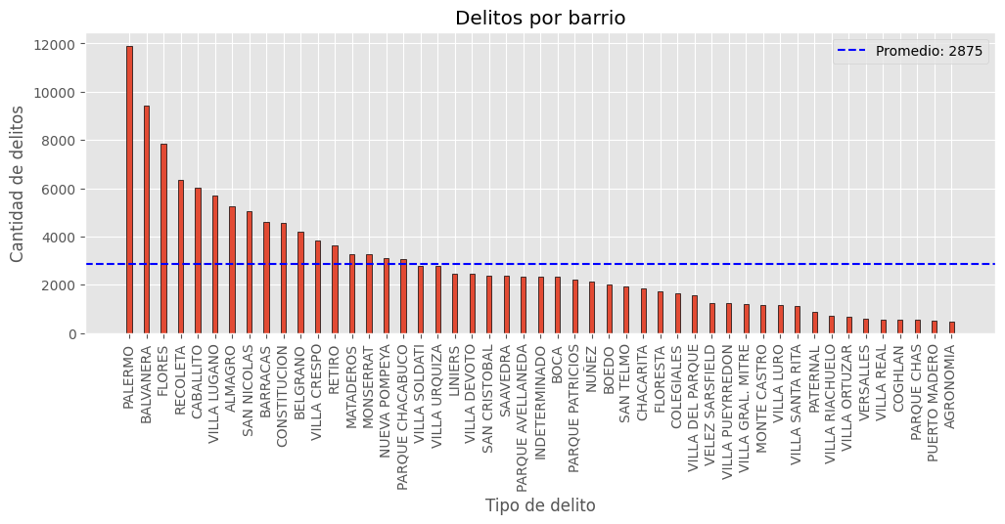
¿En qué barrios se cometen más delitos?

Slide 13
ANÁLISIS TEMPORAL
3
Se filtrará por mes y por hora del día.

Slide 14
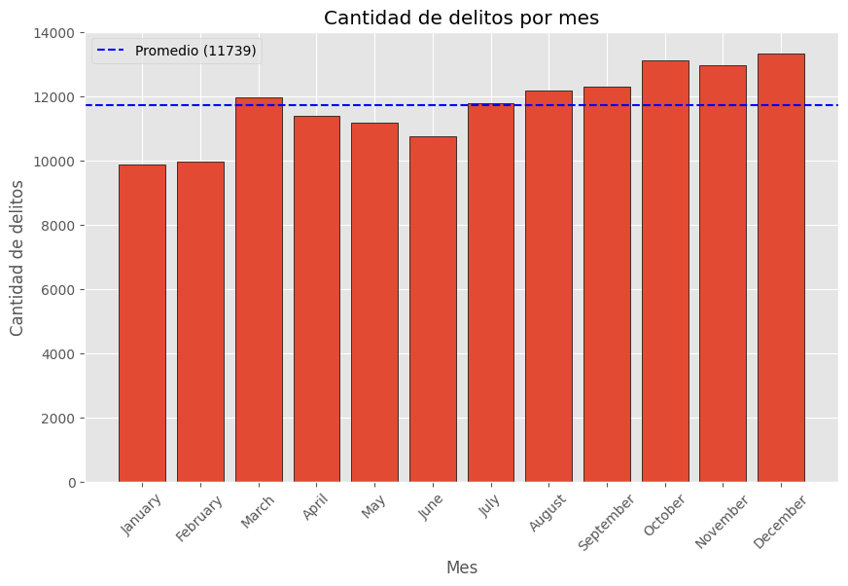
¿En qué mes se cometen más delitos?

Slide 15
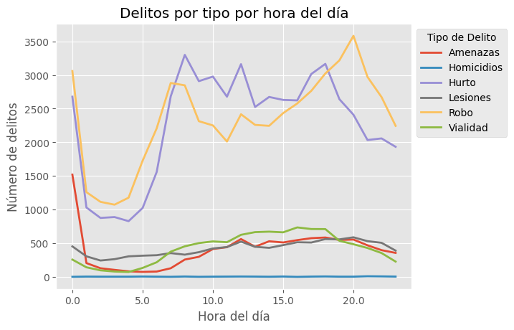
¿A qué hora del día se cometen más delitos?

Slide 16
EN EL AÑO 2022 SE REGISTRARON 140871 DENUNCIAS POR HECHOS DE CRIMINALIDAD.
DATO
29433 MÁS QUE EN EL AÑO 2021

Slide 17
INSIGHTS

Slide 18
Esto se encontró después del análisis.
1
2
3
4
5
El robo y el hurto son, por mucho, los hechos a los cuales hay que prestarles más atención.
Los barrios de Palermo, Balvanera y Flores registran la mayor cantidad de incidentes
El aumento de eventos que se ve en el último trimestre del año.
En los meses de enero, febrero y junio baja el número de incidentes.
Entre la 8 hs y las 20 hs se comete el mayor número de delitos registrados por día.

Slide 19
¿POR QUÉ ACTUAR?
Iniciar un operativo para reducir los índices delictivos de robo y hurto en la Ciudad de Buenos Aires es esencial para mejorar la seguridad ciudadana, prevenir daños materiales y personales, fomentar la confianza en las instituciones, promover el desarrollo económico y cumplir con el deber de proteger a los ciudadanos. Al abordar estos problemas principales de la inseguridad, se crea un ambiente más seguro, se fortalece la percepción de seguridad y se contribuye al bienestar general de la población, además de impulsar el crecimiento económico y la confianza en las autoridades gubernamentales.

Slide 20
¿DÓNDE ACTUAR?
Los operativos para reducir los índices delictivos deben priorizarse en los barrios con mayor cantidad de denuncias, como Palermo, Balvanera y Flores, ya que estos son los que presentan por lejos el más alto índice de criminalidad. Al dirigir los esfuerzos hacia estas áreas con una carga delictiva más pronunciada, se maximiza el impacto de las acciones policiales y se aborda de manera más efectiva la problemática de la inseguridad en la Ciudad de Buenos Aires. Es crucial enfocar los recursos y estrategias en donde más se necesitan, priorizando la protección y el bienestar de los residentes de estos barrios..

Slide 21
¿CUÁNDO ACTUAR?
Las acciones para reducir los índices delictivos deben estar enfocadas en mayor medida durante los períodos de mayor actividad criminal, que comprenden de 8 a 20 horas y de octubre a diciembre. Estos son los momentos en los que se registra un aumento significativo de hechos delictivos, por lo que resulta fundamental intensificar la presencia policial, implementar medidas preventivas y llevar a cabo operativos específicos durante estas franjas horarias y épocas del año. Al concentrar los esfuerzos en los períodos de mayor incidencia delictiva, se puede mejorar la eficacia de las acciones policiales y reducir de manera más efectiva la criminalidad en la Ciudad de Buenos Aires.

Slide 22
RECOMENDACIONES

Slide 23

1
Campañas de concientización
Como el robo y el hurto fueron los delitos con más número de denuncias, una campaña que concientice a las personas de las modalidades con las que se cometen esta clase de hechos y qué medidas tomar para tratar de no ser víctimas de los mismos sería de gran ayuda para proteger a la población.

Slide 24
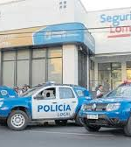
2
Aumento discriminado de la presencia policial
Aumentar la presencia de funcionarios de los organismos de seguridad en los lugares y momentos donde se incrementan la cantidad de denuncias.

Slide 25
“Frente al crimen, el Estado no debe tener más que una actitud, y es la guerra.”.
— ALBERTO MASFERRER

Slide 26

¿Preguntas?
GRACIAS
Neal Creative | haga clic e infórmese

